Slide 1

МИНОБРНАУКИ РОССИИ
Федеральное государственное бюджетное образовательное учреждение высшего образования «МИРЭА – Российский технологический университет» РТУ МИРЭА
Институт информационных технологий (ИТ)
Кафедра инструментального и прикладного программного обеспечения (ИиППО)
КУРСОВАЯ РАБОТА
по дисциплине: Фронтенд-разработка
Тема: Клиентская часть веб-приложения для интерактивного планирования туристических поездок
Студент: Чудаев Иван Сергеевич
Группа: ИКБО-10-24
Руководитель: старший преподаватель Братусь Надежда Валерьевна
Москва 2026

Slide 2
Цель:
Разработать клиентскую часть веб-приложения для интерактивного планирования туристических поездок.
Задачи:
провести анализ существующих аналогов и обосновать выбор технологий;
спроектировать интерфейс и реализовать адаптивную верстку;
разработать основные модули приложения;
интегрировать внешнее API для получения информации о погоде;
опубликовать клиентскую часть менеджера задач на Github Pages.

Slide 3


Анализ предметной области и существующих решений

Slide 4




Используемые технологии

Slide 5
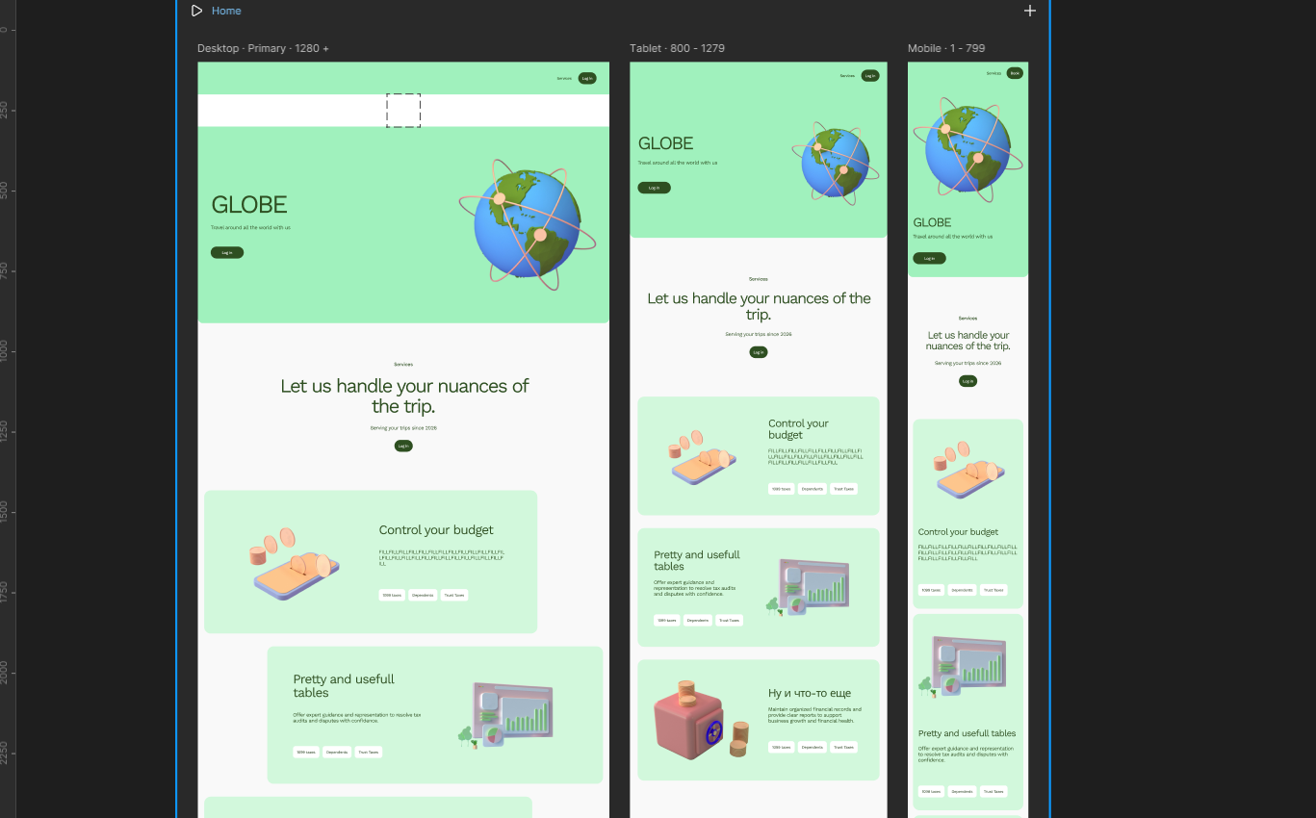
Проектирование интерфейса в графическом редакторе Figma
Макет главной страницы в Figma

Slide 6
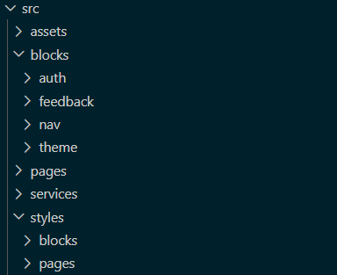
Архитектура проекта
Подобная структура согласуется с принципами ООП и разделения ответственности. Каждый модуль выполняет одну задачу, а взаимодействие между ними происходит через четко определенные методы. Это уменьшает связанность кода и облегчает возможное расширение проекта в будущем.

Slide 7
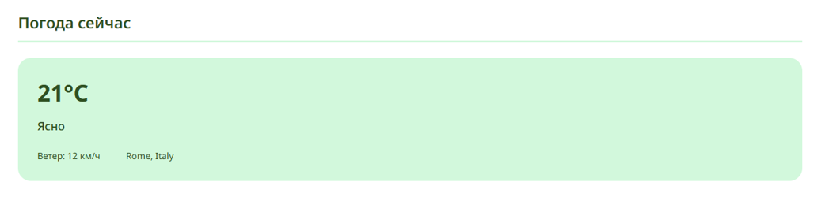
Погода через внешнее API
Погодный блок использует внешний API через локальный сервер. Сначала сервер получает координаты города, затем запрашивает прогноз у Open-Meteo и возвращает клиенту информацию в упрощенном виде.

Slide 8
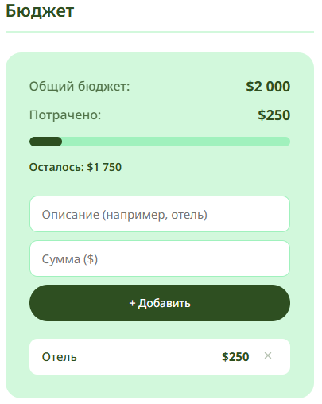
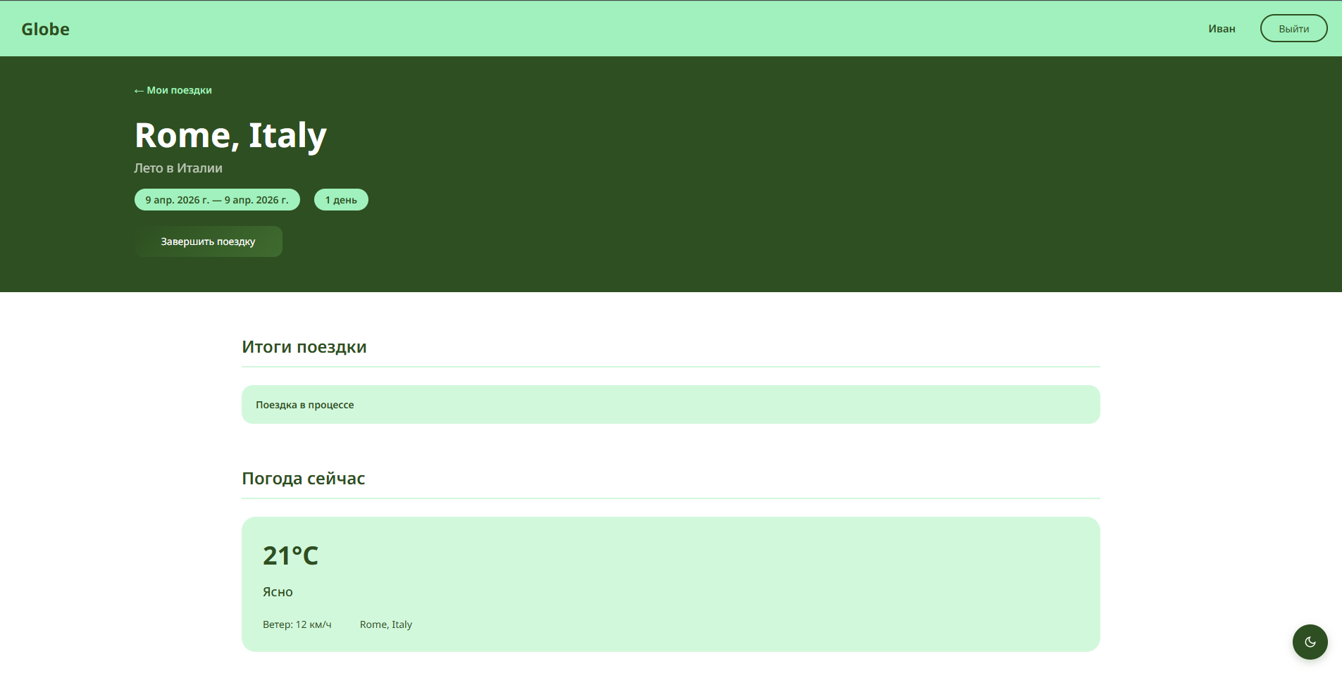
Демонстрация работы
Клиентская часть веб-приложения менеджера задач развёрнута на платформе GitHub Pages и доступна по адресу: https://ijne.github.io/Globe/

Slide 9
Результаты работы
Была разработана клиентская часть веб-приложения планирования путешествий
Проведен анализ аналогичных решений
Спроектирован дизайн клиентской части в Figma
Интегрировано внешнее API для отображения информации о погоде
Исходный код проекта доступен по адресу: https://github.com/Ijne/Globe

Slide 10
СПАСИБО ЗА ВНИМАНИЕ!

